Slide 1
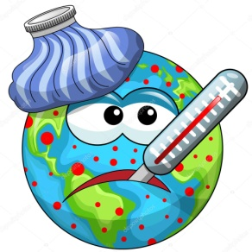
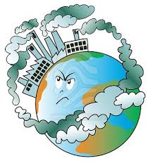
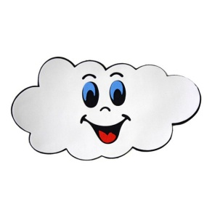
Il était une fois…
voyant la planète comme ça, le soleil court à son secours….
Je suis
Malade!
Je vais t’aider!!!
Je vais t'aider!!!
…un planete malade parce que il y a le pollution ☹
….alors le soleil parle avec ses aides …
dites aux hommes de polluer moins, sinon...
Les usines et les hommes me polluent!
ok on va le faire!!!

Slide 2
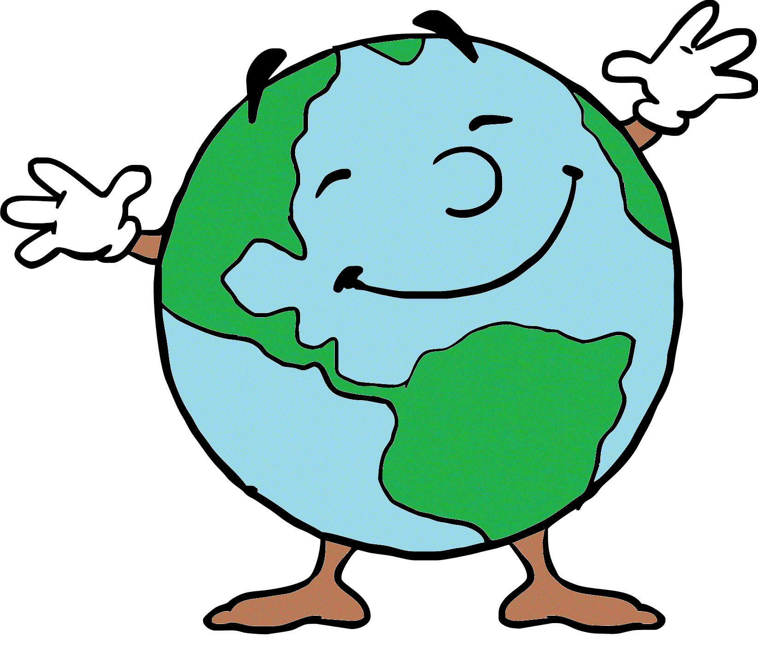
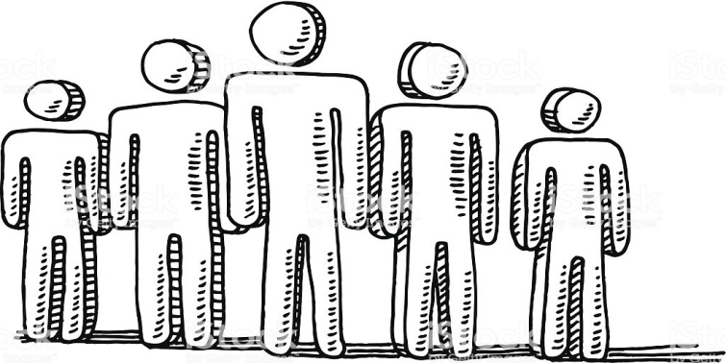
Alors, tous les assistants du soleil sont allés aux hommes…
Alors les hommes ont commencé à réduire la pollution…
Enfin!!!
Hommes, polluent moins ou ruinent la terre pour toujours!!!
Tout le monde est heureux, mais le soleil veut donner un dernier message…
Oui, on va le faire!!!
Souvenez vous de polluer moins et nous vivrons tous plus heureux
Mattia Saltarel et Chiara Tomasi

